Slide 1
Recykling
w praktyce

Slide 2
PYTANIA DO DYSKUSJI
Jakiego rodzaju baterii używasz najczęściej? (jednorazowe, wielokrotnego użycia)
Co robisz ze zużytą baterią?
Co cię motywuje do oddawaniu zużytych baterii do recyklingu?

Slide 3
BEZPIECZNE SPOSOBY POZBYWANIA SIĘ ELEKTRYCZNYCH ŚMIECI
W przypadku sprzętu wielkogabarytowego można skorzystać z bezpłatnej usługi odbioru bezpośrednio z domu;
Oddać do Punktu Selektywnej Zbiórki Odpadów Komunalnych (PSZOK) znajdującej się w każdej gminie/mieście;
Mały zużyty sprzęt elektryczny i elektroniczny można pozbyć się wrzucając go do czerwonego pojemnika;
Oddać podczas organizowanych zbiórek sprzętu elektrycznego i elektronicznego (np. w placówkach edukacyjnych, lokalnych samorządach).

Slide 4
ZERO WASTE
to ochrona wszystkich zasobów poprzez odpowiedzialną produkcję, konsumpcję, ponowne wykorzystanie i odzyskiwanie wszystkich produktów, opakowań i materiałów, bez ich spalania, oraz bez zrzutów do ziemi, wody lub powietrza, które zagrażają środowisku lub zdrowiu ludzkiemu.

Slide 5
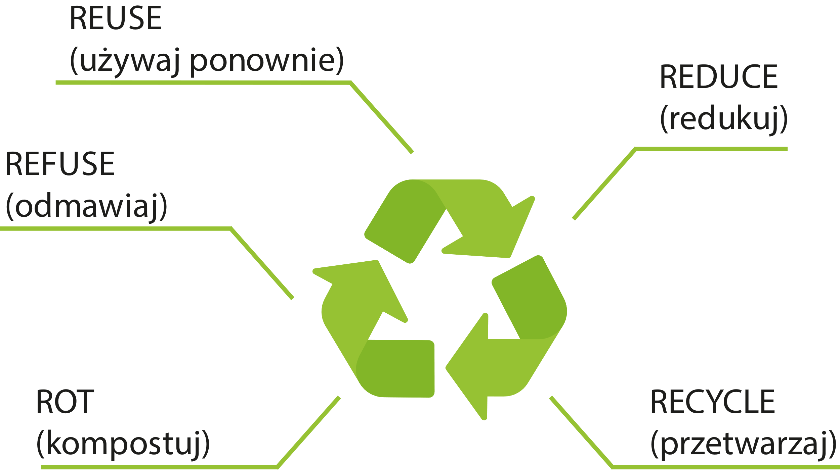
ZASADA 5 R

Slide 6
ELEKTRYCZNE ŚMIECI ŹRODŁEM SUROWCÓW
Czy wiesz, że:
TELEFON KOMÓRKOWY, stanowi źródło takich surowców jak: miedź, cynk, aluminium, nikiel, platynę, srebro, złoto
W wyniku recyklingu zużytej LODÓWKI odzyskujemy: stal, aluminium, tworzywo sztuczne, szkło, miedź
Z zużytego KOMPUTERA, możemy odzyskać: stal, ołów, szkło, aluminium, tworzywo sztuczne

Slide 7
GOSPODARKA LINEARNA
Znana również jako gospodarka obiegu jednokrotnego, opiera się na modelu, w którym surowce są wydobywane, przetwarzane w produkty, a następnie po skończeniu swojego życia wyrzucane jako odpady. W tym podejściu produkcja i konsumpcja są silnie związane z wykorzystaniem ograniczonych zasobów naturalnych. Gospodarka linearna skupia się głównie na efektywności wytwarzania i wzroście gospodarczym, często kosztem środowiska naturalnego i generowania dużej ilości odpadów.

Slide 8
GOSPODARKA OBIEGU ZAMKNIĘTGO
Opiera się na zasadzie minimalizacji marnotrawstwa oraz optymalnego wykorzystania zasobów. Gospodarka obiegu zamkniętego zakłada, że produkty, materiały i zasoby powinny być używane jak najdłużej, ponownie wykorzystywane, a odpady minimalizowane. Zasada ta dąży do maksymalnego wydłużenia cyklu życia produktów. Idea gospodarki obiegu zamkniętego ma na celu zmniejszenie presji na środowisko naturalne, zmniejszenie ilości odpadów i utylizacji, oraz efektywne wykorzystanie zasobów.

Slide 9
SUROWCE
PROJEKT
UŻYTKOWANIE
ZBIÓRKA
RECYKLING
PRODUKCJA
DYSTRYBUCJA

Slide 10
GOSPODARKA OBIEGU ZAMKNIĘTEGO – KORZYŚCI
ograniczenie wydobycia surowców naturalnych, czy zmniejszanie szkodliwych emisje do środowiska związane z produkcją czy składowaniem odpadów;
Oszczędność surowców - poprzez minimalizację zużycia i wykorzystanie istniejących zasobów w sposób efektywny;
Miejsca pracy – nowe możliwości zatrudnienia w sektorach związanych z recyklingiem, przetwarzaniem odpadów czy naprawą produktów.
Gospodarka cyrkularna jest integralną częścią zrównoważonego rozwoju. Działa w harmonii z ograniczonymi zasobami i naturalnymi cyklami ekosystemów, przyczyniając się do ochrony bioróżnorodności i długoterminowego dobrobytu społeczno-gospodarczego.

